Slide 1

UML基础Ⅰ
G04
组长:郑丁公 组员:嵇德宏,谢正树
张天颖,张晓钒

Slide 2
1
用例图
2
类图
｜
｜
｜
｜
｜
｜
｜
｜
｜
｜
｜
｜
3
｜
｜
状态图
｜
｜
｜
｜
｜
｜
目 录
｜
｜
｜
｜
｜
｜
｜
｜
｜
｜
｜
｜
4
顺序图
｜
｜
｜
｜
｜
｜
｜
｜
｜
｜
｜
｜
｜
｜
5
协作图
6
部署图

Slide 3
ONE
用例图
1

Slide 4
｜
｜
｜
｜
｜
｜
｜
｜
｜
｜
｜
｜
｜
｜
｜
｜
｜
｜
1
用例图
｜
｜
｜
｜
｜
｜
｜
｜
｜
｜
｜
｜
｜
｜
｜
｜
｜
｜
｜
｜
｜
｜
｜
｜
｜
｜
｜
｜
1
用例图概念
用例模型的基本组成部分有用例、角色（或参与者）和系统。用例用于描述系统的功能，也就是从用户的角度来说，系统应该包含哪些功能。
主要目的
明确系统有哪些功能、为系统的功能提供清晰一致的描述、为系统测试打基础、通过从需求的功能用例出发跟踪进入到系统中具体实现的类和方法
2

Slide 5
｜
｜
｜
｜
｜
｜
｜
｜
｜
｜
｜
｜
｜
｜
｜
｜
｜
｜
1
用例图
｜
｜
｜
｜
｜
｜
｜
｜
｜
｜
｜
｜
｜
｜
｜
｜
｜
｜
｜
｜
｜
｜
｜
｜
｜
｜
｜
｜
1
用例图组成
1.参与者 4.关联
2.系统边界（1.4）
3.用例
主要关系
1.包含关系 4.分组关系
2.扩展关系
3.泛化关系
2

Slide 6

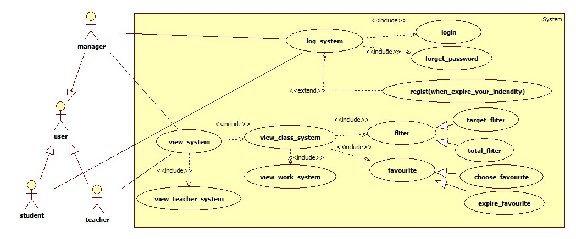
｜
｜
｜
｜
｜
｜
｜
｜
｜
｜
｜
｜
｜
｜
｜
｜
｜
｜
1
用例图
｜
｜
｜
｜
｜
｜
｜
｜
｜
｜
｜
｜
｜
｜
｜
｜
｜
｜
｜
｜
｜
｜
｜
｜
｜
｜
｜
｜

Slide 7
｜
｜
｜
｜
｜
｜
｜
｜
｜
｜
｜
｜
｜
｜
｜
｜
｜
｜
1
用例图
｜
｜
｜
｜
｜
｜
｜
｜
｜
｜
｜
｜
｜
｜
｜
｜
｜
｜
｜
｜
｜
｜
｜
｜
｜
｜
｜
｜
用例编号
用例名称
用例描述
范围
主参与者
次要参与者
项目相关人利益说明
前置条件
后置条件
成功保证
基本事件流
扩展事件流
子事件流
规则与约束
用例编号 | PRD-2017-G04-001
用例名称 | 登陆系统
用例描述 | 用户想要获得相应权限时，通过本系统验证改变自己的身份
参与者 | 教师、学生、管理员
前置条件 | 成功访问网站
后置条件 | 登陆数据成功写入后台
基本事件流 | 1.登陆
 | 2.密码取回
 | 3.重新注册（当身份过期）

Slide 8
TWO
类图
2

Slide 9
｜
｜
｜
｜
｜
｜
｜
｜
｜
｜
｜
｜
｜
｜
｜
｜
｜
｜
2
类图
｜
｜
｜
｜
｜
｜
｜
｜
｜
｜
｜
｜
｜
｜
｜
｜
｜
｜
｜
｜
｜
｜
｜
｜
｜
｜
｜
｜
1
类图概念
类是对一组具有相同属性、操作、关系和语义的对象的抽象。主要包括名称部分、属性部分和操作部分。
主要目的
建模工具主要根据类图生成代码。
2

Slide 10
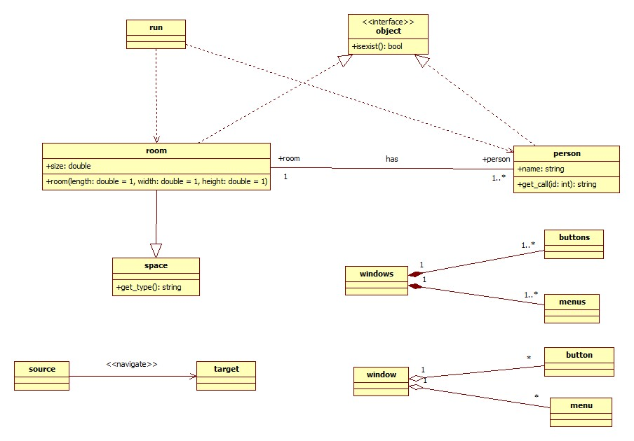
｜
｜
｜
｜
｜
｜
｜
｜
｜
｜
｜
｜
｜
｜
｜
｜
｜
｜
2
类图
｜
｜
｜
｜
｜
｜
｜
｜
｜
｜
｜
｜
｜
｜
｜
｜
｜
｜
｜
｜
｜
｜
｜
｜
｜
｜
｜
｜

Slide 11
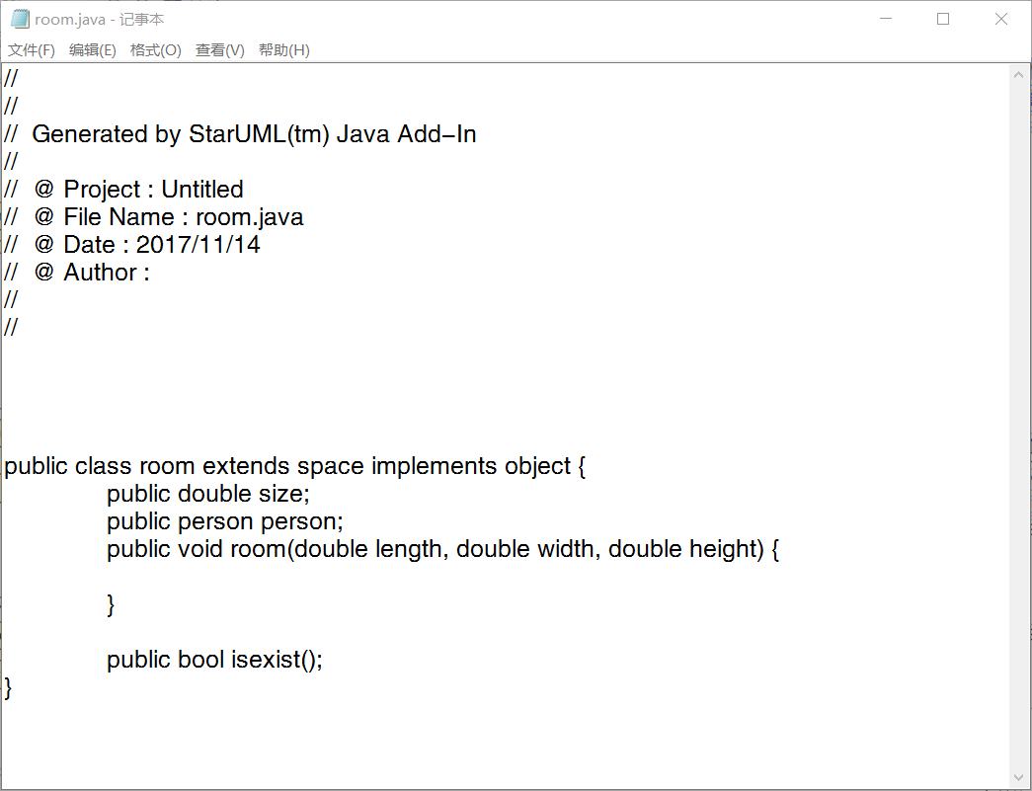
｜
｜
｜
｜
｜
｜
｜
｜
｜
｜
｜
｜
｜
｜
｜
｜
｜
｜
2
类图
｜
｜
｜
｜
｜
｜
｜
｜
｜
｜
｜
｜
｜
｜
｜
｜
｜
｜
｜
｜
｜
｜
｜
｜
｜
｜
｜
｜

Slide 12
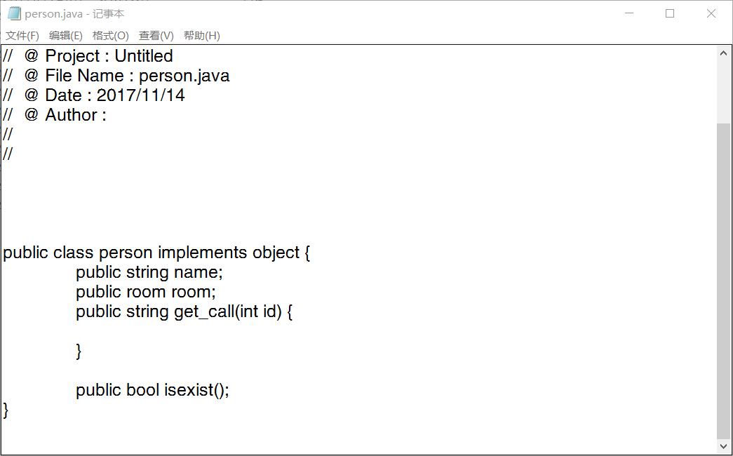
｜
｜
｜
｜
｜
｜
｜
｜
｜
｜
｜
｜
｜
｜
｜
｜
｜
｜
2
类图
｜
｜
｜
｜
｜
｜
｜
｜
｜
｜
｜
｜
｜
｜
｜
｜
｜
｜
｜
｜
｜
｜
｜
｜
｜
｜
｜
｜

Slide 13
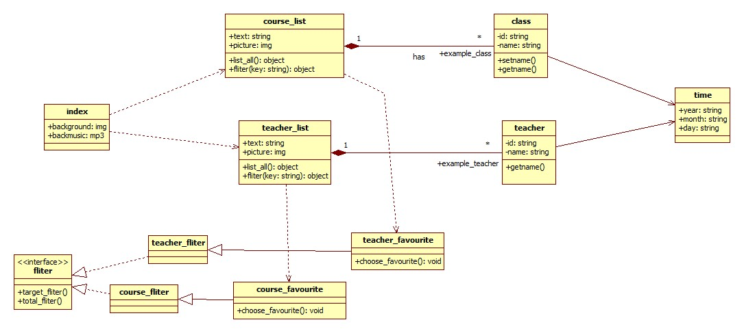
｜
｜
｜
｜
｜
｜
｜
｜
｜
｜
｜
｜
｜
｜
｜
｜
｜
｜
2
类图
｜
｜
｜
｜
｜
｜
｜
｜
｜
｜
｜
｜
｜
｜
｜
｜
｜
｜
｜
｜
｜
｜
｜
｜
｜
｜
｜
｜

Slide 14
THREE
状态图
3

Slide 15
｜
｜
｜
｜
｜
｜
｜
｜
｜
｜
｜
｜
｜
｜
｜
｜
｜
｜
3
状态图
｜
｜
｜
｜
｜
｜
｜
｜
｜
｜
｜
｜
｜
｜
｜
｜
｜
｜
｜
｜
｜
｜
｜
｜
｜
｜
｜
｜
状态图概念
1
状态图通常包含如下内容
1状态：状态定义对象在其生命周期中的条件或状况
2转换：对象的状态之间的转移叫转换，它包括事件和动作
主要目的
用于UML中建立动态模型，主要描述系统随时间变化的行为。
2

Slide 16
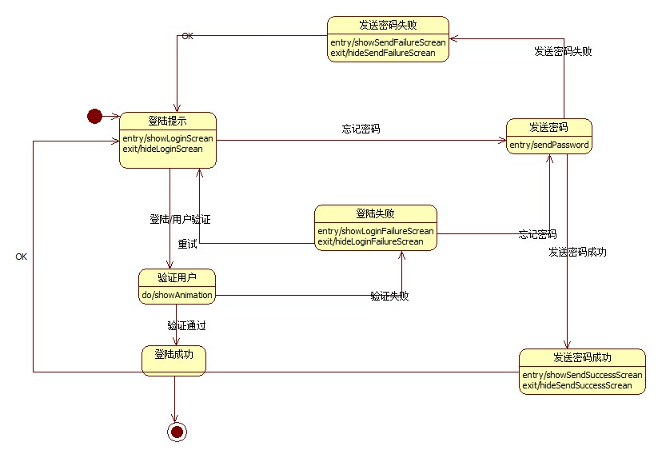
｜
｜
｜
｜
｜
｜
｜
｜
｜
｜
｜
｜
｜
｜
｜
｜
｜
｜
3
状态图
｜
｜
｜
｜
｜
｜
｜
｜
｜
｜
｜
｜
｜
｜
｜
｜
｜
｜
｜
｜
｜
｜
｜
｜
｜
｜
｜
｜

Slide 17
｜
｜
｜
｜
｜
｜
｜
｜
｜
｜
｜
｜
｜
｜
｜
｜
｜
｜
3
状态图
｜
｜
｜
｜
｜
｜
｜
｜
｜
｜
｜
｜
｜
｜
｜
｜
｜
｜
｜
｜
｜
｜
｜
｜
｜
｜
｜
｜
状态图解释
图中有7种状态：登陆提示、登陆失败、发送密码、发送密码成功、发送密码失败、验证用户、登陆成功。
状态图

Slide 18
｜
｜
｜
｜
｜
｜
｜
｜
｜
｜
｜
｜
｜
｜
｜
｜
｜
｜
3
状态图
｜
｜
｜
｜
｜
｜
｜
｜
｜
｜
｜
｜
｜
｜
｜
｜
｜
｜
｜
｜
｜
｜
｜
｜
｜
｜
｜
｜
状态图解释
源目标 | 登陆提示 | 登录失败 | 发送密码 | 发送密码成功 | 发送密码失败 | 验证用户 | 登陆成功
登陆提示 |  | 无转换 | 忘记密码 | 无转换 | 无转换 | 登陆/用户验证 | 无转换
登陆失败 | 重试 |  | 忘记密码 | 无转换 | 无转换 | 无转换 | 无转换
发送密码 | 无转换 | 无转换 |  | 发送密码成功 | 发送密码失败 | 无转换 | 无转换
发送密码成功 | 确认返回 | 无转换 | 无转换 |  | 无转换 | 无转换 | 无转换
发送密码失败 | 确认返回 | 无转换 | 无转换 | 无转换 |  | 无转换 | 无转换
验证用户 | 无转换 | 验证失败 | 无转换 | 无转换 | 无转换 |  | 验证通过
登陆成功 | 无转换 | 无转换 | 无转换 | 无转换 | 无转换 | 无转换
状态图

Slide 19
FOUR
顺序图
4

Slide 20
｜
｜
｜
｜
｜
｜
｜
｜
｜
｜
｜
｜
｜
｜
｜
｜
｜
｜
4
顺序图
｜
｜
｜
｜
｜
｜
｜
｜
｜
｜
｜
｜
｜
｜
｜
｜
｜
｜
｜
｜
｜
｜
｜
｜
｜
｜
｜
｜
1
顺序图概念
顺序图是强调消息时间顺序的交互图，它描述了对象之间传送消息的时间顺序，用于表示用例中的行为顺序。
顺序图包括的建模元素主要有：角色、对象、生命线、激活、消息。
主要目的
2
表示对象如何交互实现系统行为。

Slide 21
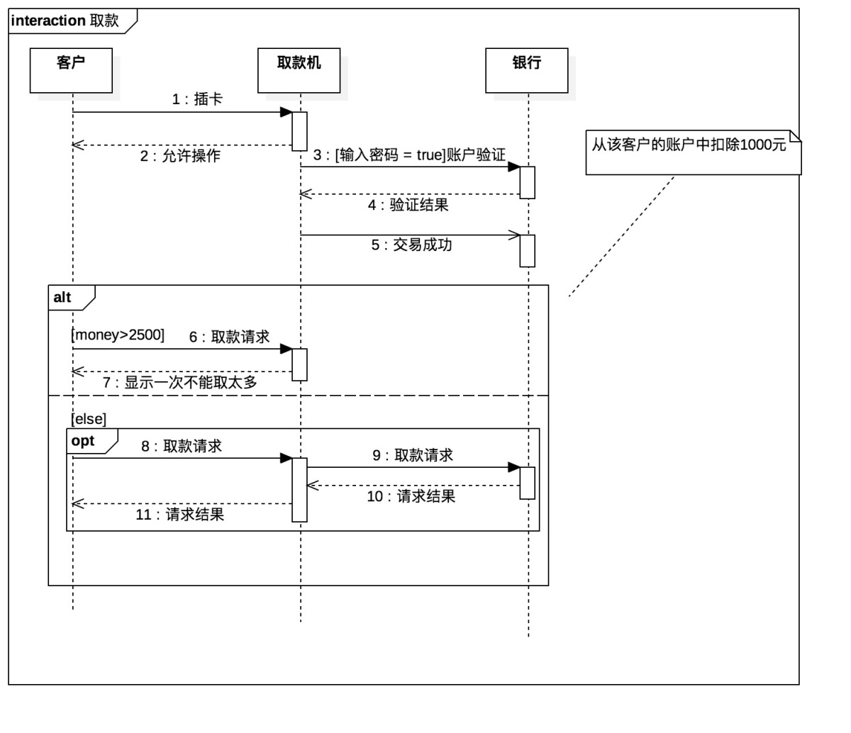
｜
｜
｜
｜
｜
｜
｜
｜
｜
｜
｜
｜
｜
｜
｜
｜
｜
｜
4
顺序图
｜
｜
｜
｜
｜
｜
｜
｜
｜
｜
｜
｜
｜
｜
｜
｜
｜
｜
｜
｜
｜
｜
｜
｜
｜
｜
｜
｜

Slide 22
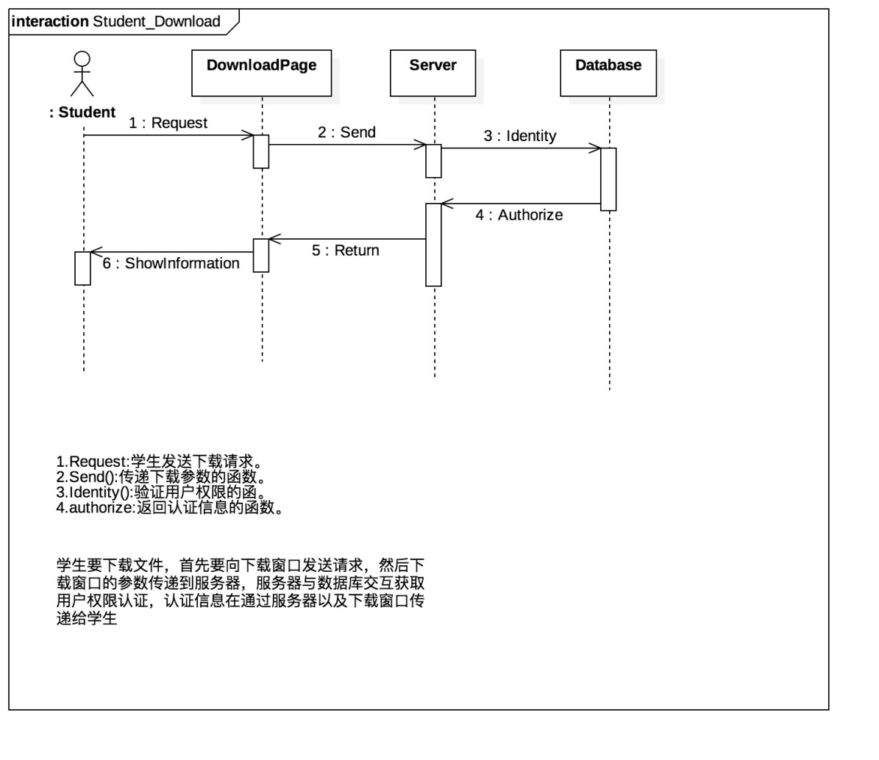
｜
｜
｜
｜
｜
｜
｜
｜
｜
｜
｜
｜
｜
｜
｜
｜
｜
｜
4
顺序图
｜
｜
｜
｜
｜
｜
｜
｜
｜
｜
｜
｜
｜
｜
｜
｜
｜
｜
｜
｜
｜
｜
｜
｜
｜
｜
｜
｜

Slide 23
FIVE
协作图
5

Slide 24
｜
｜
｜
｜
｜
｜
｜
｜
｜
｜
｜
｜
｜
｜
｜
｜
｜
｜
5
协作图
｜
｜
｜
｜
｜
｜
｜
｜
｜
｜
｜
｜
｜
｜
｜
｜
｜
｜
｜
｜
｜
｜
｜
｜
｜
｜
｜
｜
1
协作图概念
UML2.0以后不再用协作图说法，而是明确定义为“通信图”
它由以下基本元素组成：活动者、对象、链接和消息
主要目的
2
顺序图按照时间描述了对象间的交互，而通信图强调了参与交互作用的对象的组织

Slide 25
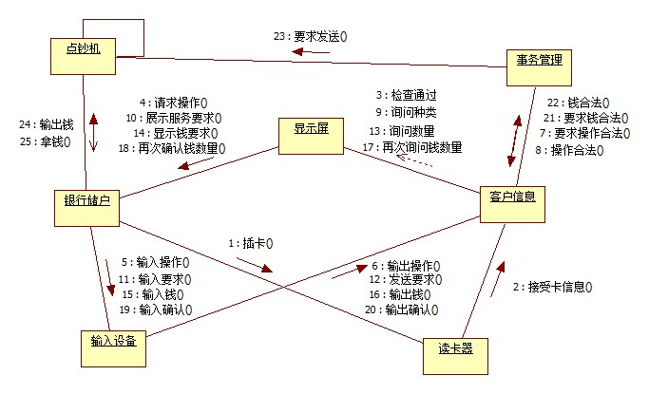
｜
｜
｜
｜
｜
｜
｜
｜
｜
｜
｜
｜
｜
｜
｜
｜
｜
｜
5
协作图
｜
｜
｜
｜
｜
｜
｜
｜
｜
｜
｜
｜
｜
｜
｜
｜
｜
｜
｜
｜
｜
｜
｜
｜
｜
｜
｜
｜

Slide 26
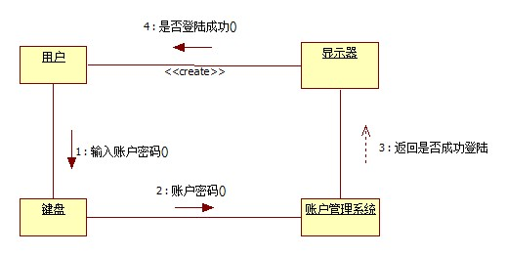
｜
｜
｜
｜
｜
｜
｜
｜
｜
｜
｜
｜
｜
｜
｜
｜
｜
｜
5
协作图
｜
｜
｜
｜
｜
｜
｜
｜
｜
｜
｜
｜
｜
｜
｜
｜
｜
｜
｜
｜
｜
｜
｜
｜
｜
｜
｜
｜

Slide 27
SIX
部署图
6

Slide 28
｜
｜
｜
｜
｜
｜
｜
｜
｜
｜
｜
｜
｜
｜
｜
｜
｜
｜
6
部署图
｜
｜
｜
｜
｜
｜
｜
｜
｜
｜
｜
｜
｜
｜
｜
｜
｜
｜
｜
｜
｜
｜
｜
｜
｜
｜
｜
｜
1
部署图概念
部署图用于静态建模，是表示运行时过程节点结构、组件实例以及其对象结构的图
构成部署图的主要元素主要是节点、组件和关系。
主要目的
2
部署图是描述任何基于计算机的应用系统的物理配置的有力工具。

Slide 29
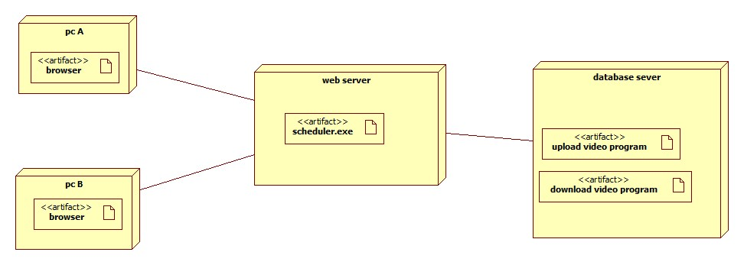
｜
｜
｜
｜
｜
｜
｜
｜
｜
｜
｜
｜
｜
｜
｜
｜
｜
｜
6
部署图
｜
｜
｜
｜
｜
｜
｜
｜
｜
｜
｜
｜
｜
｜
｜
｜
｜
｜
｜
｜
｜
｜
｜
｜
｜
｜
｜
｜

Slide 30
｜
｜
｜
｜
｜
｜
｜
｜
｜
｜
｜
｜
｜
｜
｜
｜
｜
｜
6
部署图
｜
｜
｜
｜
｜
｜
｜
｜
｜
｜
｜
｜
｜
｜
｜
｜
｜
｜
｜
｜
｜
｜
｜
｜
｜
｜
｜
｜
部署图
部署图表示了硬件元素（结点）的构造和软件元素是如何映射在那些结点上的
立方体代表结点（node）
实线表示两个结点之间的关联关系
部署图

Slide 31
x
问题
x

Slide 32
｜
｜
｜
｜
｜
｜
｜
｜
｜
｜
｜
｜
｜
｜
｜
｜
｜
｜
x
问题
｜
｜
｜
｜
｜
｜
｜
｜
｜
｜
｜
｜
｜
｜
｜
｜
｜
｜
｜
｜
｜
｜
｜
｜
｜
｜
｜
｜
问题（自己选择）
1.类图有哪几个部分组成？
2.顺序图有哪几个部分组成？
3.下图生成的代码，是怎么表示互相之间的关系的
问题

Slide 33
｜
｜
｜
｜
｜
｜
｜
｜
｜
｜
｜
｜
｜
｜
｜
｜
｜
｜
x
其它
｜
｜
｜
｜
｜
｜
｜
｜
｜
｜
｜
｜
｜
｜
｜
｜
｜
｜
｜
｜
｜
｜
｜
｜
｜
｜
｜
｜
参考资料及任务分工评价
谢正树：9
界面原型、状态图
嵇德宏：7.5
部署图、会议记录，问卷调查，会议整理
郑丁公：8.0
UML ppt制作，《愿景和范围文档》改善，最后审核，类图、用例图，问卷调查改善
张晓钒：8.3
顺序图、git更新文件分类，协作审查
张天颖：7.8
Project更新、协作图
参考资料 UML2 基础、建模与设计指南、csdn

Slide 34
谢谢

